Slide 1

Produktpräsentation
PRG
Universalgreifer

Slide 2
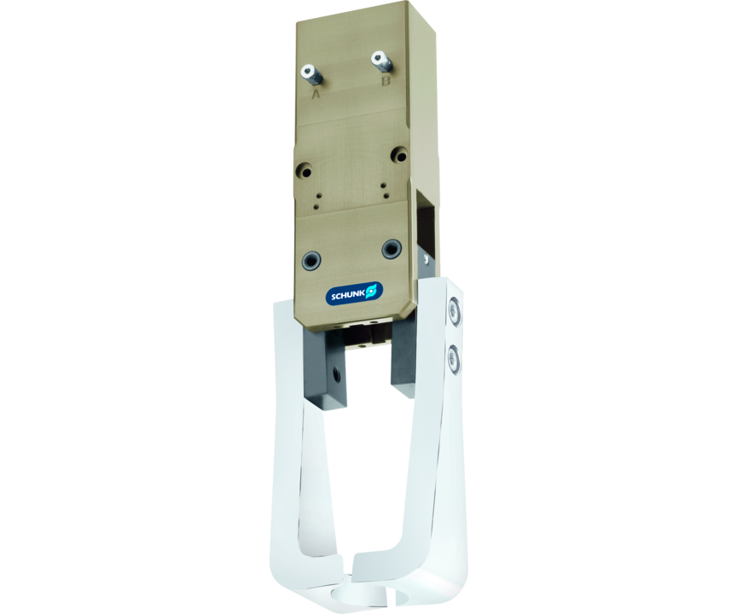
Universalgreifer
180°-Radialgreifer mit kräftigem 1-Stift-Kulissenantrieb und Ovalkolben
Der kräftigste pneumatische Radialgreifer mit 180° Öffnungswinkel am Markt.
Bis zu 295 Nm Schließmoment

Slide 3

Flexibel. Leistungsstark. Schmal.

Slide 4
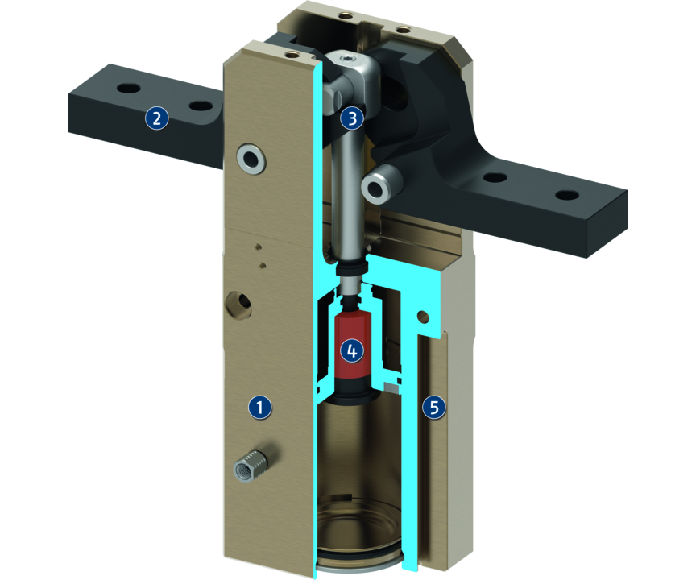
Funktionsprinzip
Funktionsbeschreibung
Die patentierte „1-Stift-Kulissenführung“ setzt die Bewegung in ein kraftvolles Schließmoment um. Das Schließmoment wird zusätzlich durch die gekrümmte Ausführung der Kulissenform verstärkt.
Die Nutkulisse sorgt neben einem Kraft-Eilhub-Verhalten außerdem auch für ein nahezu konstantes Schließmoment über einen großen Schließwinkelbereich.
1
Gehäuse
2
Grundbacke
3
Kinematik
4
Dämpfung
5
Abfrage

Slide 5
Vorteile – Ihr Nutzen
Kinematik die 1-Stift-Kulissenführung gewährleistet ein nahezu gleichbleibendes Schließmoment bei Schließwinkeln von -5° bis +7°.
Taktzeitoptimiert durch innovative Dämpfung direkt im Antriebsstrang integriert
Maximale Leistungsdichte für höhere Schließmomente, längere und stabilere Greiferfinger
Viele Optionen für noch mehr Flexibilität abgestimmt auf die jeweilige Anwendung gibt es den PRG auch mit mechanischer Greifkrafterhaltung, als Hochtemperatur-Version sowie in den drei Öffnungswinkelvarianten 30°/60°/90°
Energieversorgung über schlauchlosen Direktanschluss oder über Verschraubungen für die flexible Druckversorgung in allen Automatisierungslösungen

Slide 6
Technische Daten
Technische Daten Übersicht
Baugröße | Öffnungswinkel pro Backe | Max. zulässige Fingerlänge
 | [°] | [mm]
26 | 30 .. 90 | 40
34 | 30 .. 90 | 60
42 | 30 .. 90 | 80
52 | 30 .. 90 | 100
64 | 30 .. 90 | 125
80 | 30 .. 90 | 160
100 | 30 .. 90 | 200
125 | 30 .. 90 | 240

